Slide 1
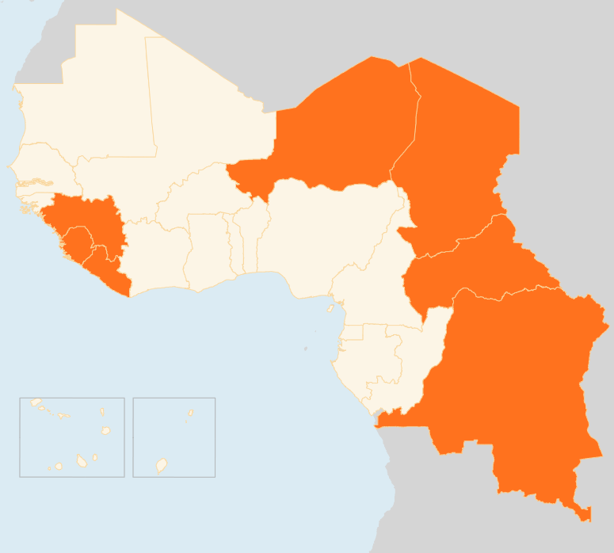


14 – 20 juillet 2015
14 – 20 July 2015
REPUBLIQUE CENTRAFRICAINE (RCA)
LE NOMBRE DE DEPLACES diminue de 30 000
Le nombre de personnes déplacées à travers le pays est passé de 399 268 en mai à 368 859 en juillet, une baisse de 7,6%. Cela inclut les personnes déplacées dans les 32 sites de la capitale Bangui, où il y a actuellement 30 186 personnes déplacées comparé aux 33 067 en mai, selon la Commission Mouvement de Populations. Les retours sont principalement dus à l'amélioration relative de la sécurité dans certaines parties du pays, mais surtout en raison de la présence accrue des forces de la MINUSCA dans certaines zones de retour. Cependant, il existe des déplacements primaires et secondaires avec l'apparition de nouveaux sites de déplacés dans les provinces de l'Ouham et de Nana Gribizi, dans les régions centrales et du nord-ouest.
TCHAD
L’INSÉCURITÉ entrave la réponse dans LA REGION DU LAC
Les attaques récurrentes de militants présumés de Boko Haram ont accru l'insécurité dans la région sud du lac. Le 17 juillet, les forces tchadiennes ont repoussé une attaque par des militants de Boko Haram sur le village de Koumguia. Un soldat tchadien et 19 militants ont été tués dans les combats, selon des sources médiatiques. Koumguia était la quatrième localité sur les rives du lac Tchad à être attaquée en une semaine, forçant les agences humanitaires à réduire leurs activités. La protection, la sécurité et l'aide d'urgence à la population touchée sont les principales préoccupations.
REPUBLIQUE DEMOCRATIQUE DU CONGO (RDC)
9 tués par des attaques de militants
Le 14 juillet, au moins neuf personnes ont été tuées lors d'une attaque dans la région de Beni, dans la province du Nord-Kivu. L’attaque aurait été commise par les rebelles ougandais des Forces Démocratiques Alliées (FDA). L'attaque a visé plusieurs villages à environ 60 kms au nord de Beni.
Epidémie de rougeole au Maniema
Le 15 juillet, les autorités de la province orientale du Maniema ont déclaré une épidémie de rougeole dans la zone sanitaire de Kasongo où quelque 300 cas de rougeole ont été enregistrés. Ils ont appelé à une assistance humanitaire de la part des partenaires afin de freiner la propagation de la maladie. Il y a peu d’acteurs humanitaires dans le domaine de la santé opérant actuellement au Maniema.
NIGER
Afflux de déplacés du NIGERIA
Plusieurs groupes de personnes déplacées ont été enregistrés à Gagamari et Chetamari dans la région de Diffa, au sud du Niger, ces derniers jours. Les déplacés sont en provenance de la ville nigériane de Damassak, juste au sud de la frontière Niger-Nigéria, suite à des rapports d'un retrait imminent des forces tchadiennes et nigériennes de la ville d’où ils avaient chassé les insurgés de Boko Haram plus tôt cette année. Les abris, la nourriture et l'eau sont les principaux besoins des personnes déplacées. Les partenaires humanitaires devraient rencontrer le gouverneur pour planifier la fourniture d'une assistance d'urgence temporaire aux personnes les plus vulnérables.
15 tués lors d’attaques
Dans la nuit du 15 juillet, 15 personnes ont été tuées et cinq autres blessées lors d'une attaque contre le village de Ngougouroum à Bosso, au sud du Niger. Ce dernier est devenu la cible d’attaques répétées de membres présumés de Boko Haram. Le raid a également forcé les villageois à fuir dans les localités voisines.
REGIONAL/ MALADIE A VIRUS EBOLA (MVE)
Les zones de transmission se déplacent vers les capitales
Aucun nouveau cas du virus Ébola n’a été signalé cette semaine au Libéria. Le pays avait précédemment déclaré six cas confirmés et deux décès après que le virus Ebola ait refait surface dans le pays, dans la dernière semaine de juin. La source de la transmission est encore inconnue. En Guinée, le 19 juillet, quatre nouveaux cas ont été signalés. En Sierra Leone, deux cas confirmés ont été enregistrés - un dans chacun des deux districts de Port Loko et du Western Area Urban. Dans la semaine précédant le 12 juillet, il y avait un total de 30 cas dans les trois pays selon l'OMS, qui a noté que pour la première fois depuis plusieurs mois, la plupart des cas en Guinée et en Sierra Leone se sont produits dans leurs capitales et étaient sur une liste de contacts connue ou une chaîne de transmission établie.
NIGER
AFFLUX DE DÉPLACÉS DU NIGERIA
TCHAD
15
TUES DANS UN RAID
L’NSÉCURITÉ S’AGGRAVE DANS LA RÉGION DU LAC
RCA
30m
BAISSE DU NOMBRE DE DÉPLACÉS
MVE REGIONAL
6
NOUVEAUX CAS
RDC
9
TUES DANS UNE ATTAQUE
Date de création: 22 juillet 2015
Sources de données de la carte: UNCS, DevInfo, OCHA.
Les frontières, noms et désignations employés sur cette carte n’impliquent pas une reconnaissance ou acceptation officielle par les Nations Unies.

